Slide 1
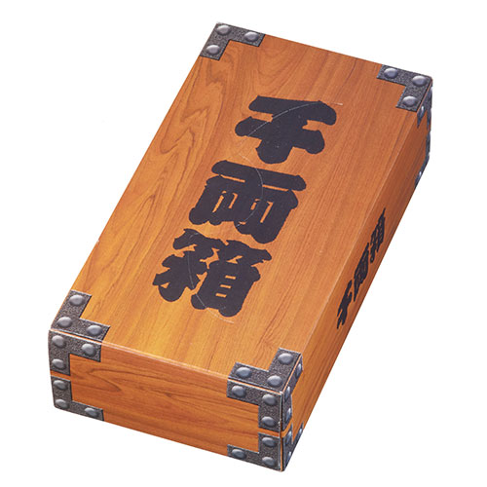


【提案書】
千両箱BOXティッシュ150W
特徴
本格的な千両箱風のデザインひと目を惹き付けるボックスティッシュです。イベントやキャンペーンのディスプレイ用としても最適ですし、参加賞用や特典用として配布するのも◎！
納期
納期スペース
仕様
素材：パルプ
包装：化粧箱
生産国：日本
お見積
お見積りスペース

